Slide 1
Dzień Misia
25 listopada
Prezentacja przygotowana na zajęcia świetlicowe przez p. Karolinę Jankowską

Slide 2
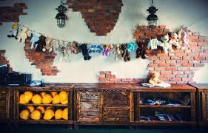
Światowy Dzień Pluszowego Misia obchodzony jest 25 listopada od 2002 roku, dokładnie w setną rocznicę powstania maskotki.

Slide 3
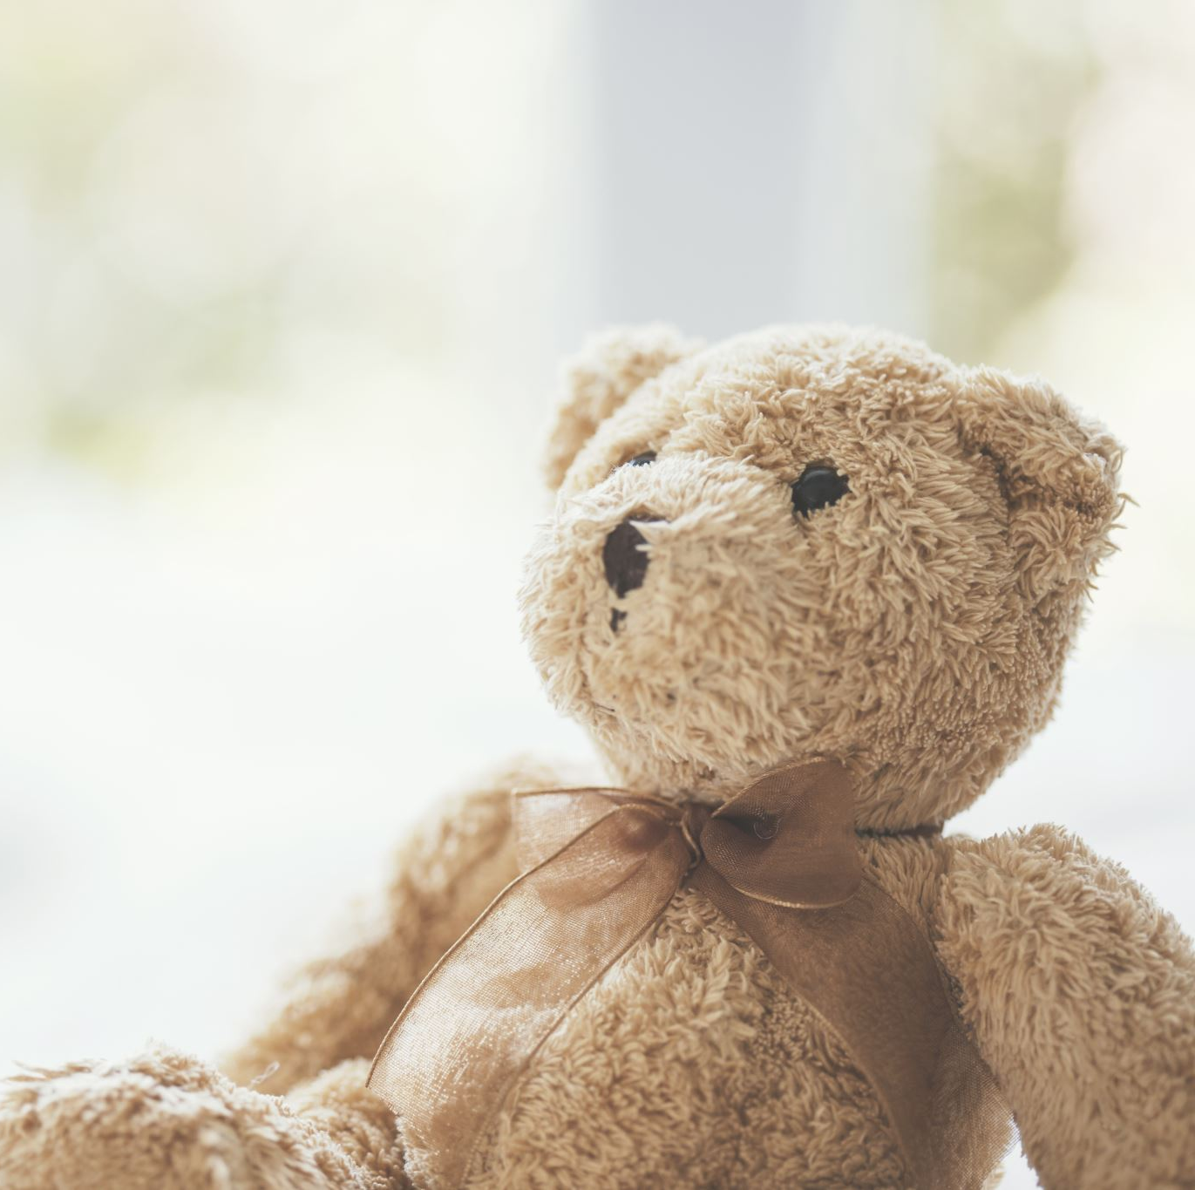
Kariera
Misiowa kariera rozpoczęła się wiele lat temu. Pewna Pani szyła pluszowe zwierzątka, a widzący to jej siostrzeniec, Richard Steiff postanowił w 1880 roku otworzyć fabrykę pluszowych misiów. Pluszaki wystawiono na targu w Lipsku, w 1903 roku. Na tym targu Amerykanie zakupili 3000 sztuk i zabrali ze sobą do Stanów Zjednoczonych. Tam misie zdobyły ogromną popularność i nastąpiła ich produkcja w innych fabrykach.

Slide 4
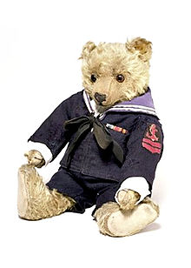
Inna wersja historii
W 1902 roku, podczas jednego z polowań prezydenta Stanów Zjednoczonych Teodora „Teddy” Roosevelta, jego towarzysz łowów postrzelił młodego niedźwiadka. Gdy przyprowadził zwierzątko do prezydenta, ten widząc przerażenie malca kazał go uwolnić. Epizod ten przedstawił na rysunku Clifford Berryman. Jego grafika ukazała się w gazecie „The Washington Post” i dla sklepikarza z Brooklynu, Morrisa Mitchoma, imigranta z Rosji stała się inspiracją do produkcji pluszowych niedźwiadków o nazwie Teddy, za specjalnym pozwoleniem prezydenta.

Slide 5
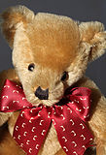
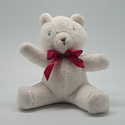
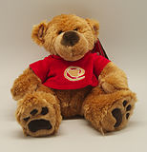
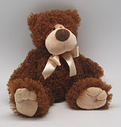
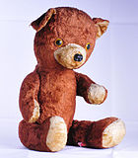
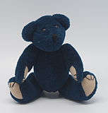
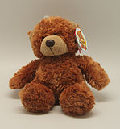
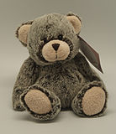
Misiowa Ewolucja

Slide 6
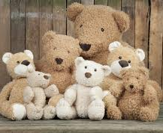
Misiowa rodzina
Każdy miś jest członkiem wielkiej rodzinny misiów i niedźwiedzi. Rodzina misia jest ogromna- mnóstwo braci, sióstr, kuzynek i kuzynów... Na pewno część z nich znasz, może o niektórych dowiesz się właśnie dziś.

Slide 7
Brat: Miś Uszatek
Początkowo o Misiu Uszatku można było poczytać w czasopiśmie "Miś", do którego opowiadania pisał Czesław Janczarski. Później o przygodach tego misia powstały książki, a w końcu, w 1962 roku film.

Slide 8
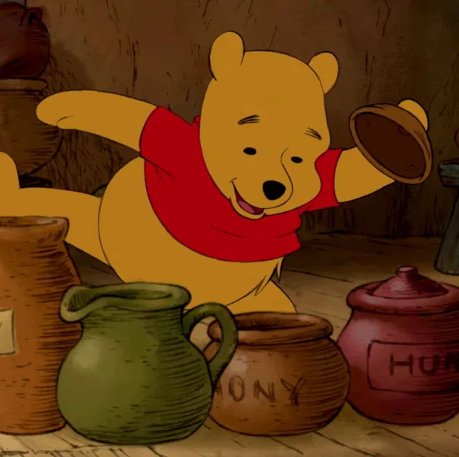
Brat: Kubuś Puchatek
Tego misia znają chyba wszyscy... A. A. Milne w swoich książkach opisał bohatera rozpoznawanego przez wszystkie dzieci, na całym świecie. Wszyscy doskonale wiemy, z kim przyjaźni się ten miś i... co lubi jadać...

Slide 9
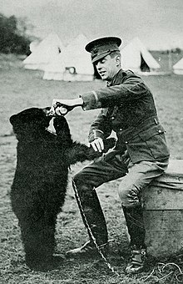
A czy wiecie, że...
Oryginalne imię Kubusia Puchatka, czyli Winnie-the- Pooh zostało nadane na cześć niedźwiedzicy Winnipeg będącej żywą maskotką kanadyjskiego wojska z Korpusu Weterynaryjnego Kanady. Została kupiona za 27 dolarów przez porucznika Iana Gary’ego w miasteczku White River w Ontario, gdzie dziś znajduje się pomnik misia. W październiku 1914 roku została przewieziona do Wielkiej Brytanii. Postanowiono pozostawić ją w londyńskim ogrodzie zoologicznym. Padła 12 maja 1934.

Slide 10
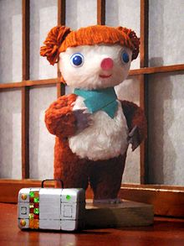
Brat: miś Colargol
Przygody tego misia spisała francuska pisarka Olga Pouchine w latach 50. XIX wieku. Dzięki staraniom francuskiego producenta od 1968 do 1974 roku, w Łodzi, przygody tego misia zostały przedstawione w serialu lalkowym.

Slide 11
Miś Yogi i Boo-Boo
Yogi mieszkał w fikcyjnym parku narodowym Jellystone. Wraz ze swoim przyjacielem Boo-Boo zajmował się przede wszystkim zdobywaniem jedzenia, najchętniej poprzez kradzież koszy piknikowych turystów. Za to właśnie nie cierpiał ich Strażnik Smith.

Slide 12
Gumisie
Przygody siedmiu Gumisiów, zamieszkujących swój rodzinny dom – Gumisiową Dolinę. Dzięki wyjątkowemu napojowi – soku z gumijagód otrzymują niezwykłą moc, która pozwala im wydostać się z licznych tarapatów.

Slide 13
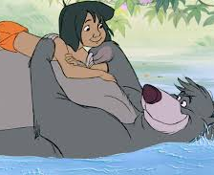
Miś Baloo
Opiekun i nauczyciel Mowgliego z Księgi Dżungli, pamiętacie go?

Slide 14
Niedźwiedź
Tego Niedźwiedzia chyba nie trzeba nikomu przedstawiać. Najlepszy przyjaciel i opiekun Maszy, który ze stoickim spokojem znosi wszystkie pomysły małej dziewczynki

Slide 15
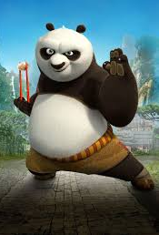
Panda po
Bohater filmu Kung Fu Panda, który bardzo chce nauczyć się walczyć, mimo rodzinnej tradycji prowadzenia restauracji serwującej kluski.

Slide 16
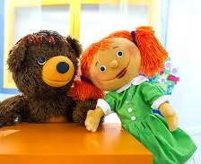
Miś
Kto zna Misia, wiernego towarzysza Margolci? Bohaterowie programu telewizyjnego dla dzieci, którzy znają piosenkę na każdą okazję.

Slide 17
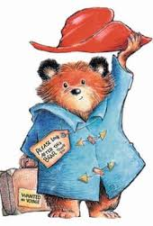
Miś Paddington
Postać niedźwiadka, stworzona przez angielskiego pisarza Michaela Bonda.
Pierwsza książka o misiu Paddingtonie ukazała się 13 października 1958 roku. Autor napisał ją zainspirowany maskotką, którą kupił w Wigilię 1956 roku. Maskotka, pluszowy miś, leżała samotnie na półce londyńskiego sklepu z zabawkami. Michaelowi Bondowi zrobiło się żal osamotnionego misia i postanowił podarować go żonie.
Miś urodził się w Peru, w Anglii znalazł się dziwnym trafem. Rodzina Brownów znalazła go na stacji Paddington w Londynie i nadała mu imię na jej cześć. Miś ma spokojny temperament, jest pomocnikiem pań Bird i Brown. Jednak jego sprytny sąsiad lubi go wykorzystywać. Przyjaźni się z panem Gruberem, właścicielem antykwariatu na Portobello Road. Zna tam także wszystkich kupców. Niedźwiadek jest dobry, miły, grzeczny, chociaż zdarzają mu się także różne kłopoty. Często bawi się z Jonatanem i Judytą.

Slide 18
Kuzyn: niedźwiedź brunatny
Niedźwiedź brunatny zamieszkuje Azę, Europę Północną i Amerykę Północną.
Mierzy – w zależności od płci – od 1,8 do 3 m. Masa ciała poszczególnych osobników waha się między 80 a 780 kg.
Długość życia wynosi do 30–40 lat w stanie dzikim, do 50 lat w niewoli.
Jest wszystkożerny;żywi się nasionami, grzybami, dżdżownicami, ślimakami, jajami ptaków, miodem, poluje także na zwierzynę leśną, łowi też ryby. Środowisko życia stanowią puszcze, tajga oraz zalesione rejony górzyste.

Slide 19
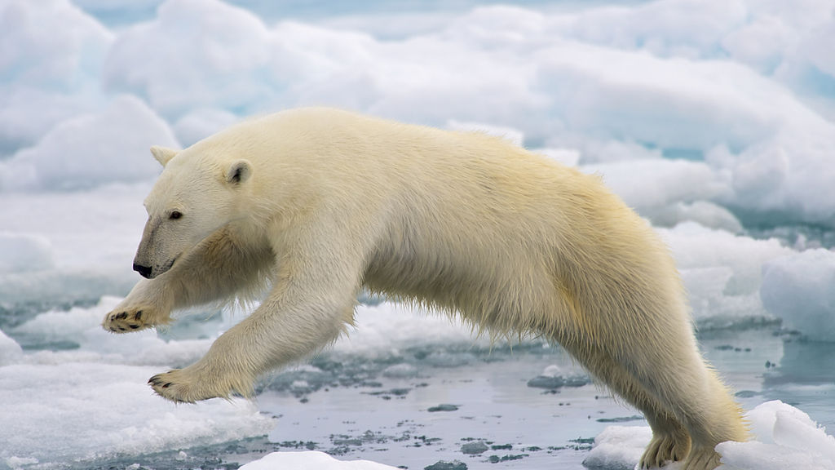
Kuzyn: niedźwiedź polarny
Zamieszkuje Arktykę. Grube futro i warstwa tłuszczu chronią go przed zimnem. Włosy tworzące sierść niedźwiedzia są półprzezroczyste; sierść jako całość ma zazwyczaj kolor biały lub kremowy, przez co umożliwia zwierzęciu dobry kamuflaż. Skóra ma barwę czarną. Stosunkowo mała głowa i długie, zwężające się ku tyłowi ciało nadają mu opływowy kształt przydatny do pływania. Jest ssakiem prowadzącym niemal morski tryb życia, potrzebującym do przetrwania jedynie kawałka pływającego lodu i żywności znajdowanej w wodzie oraz miejsca do urodzenia i odchowania młodych.

Slide 20
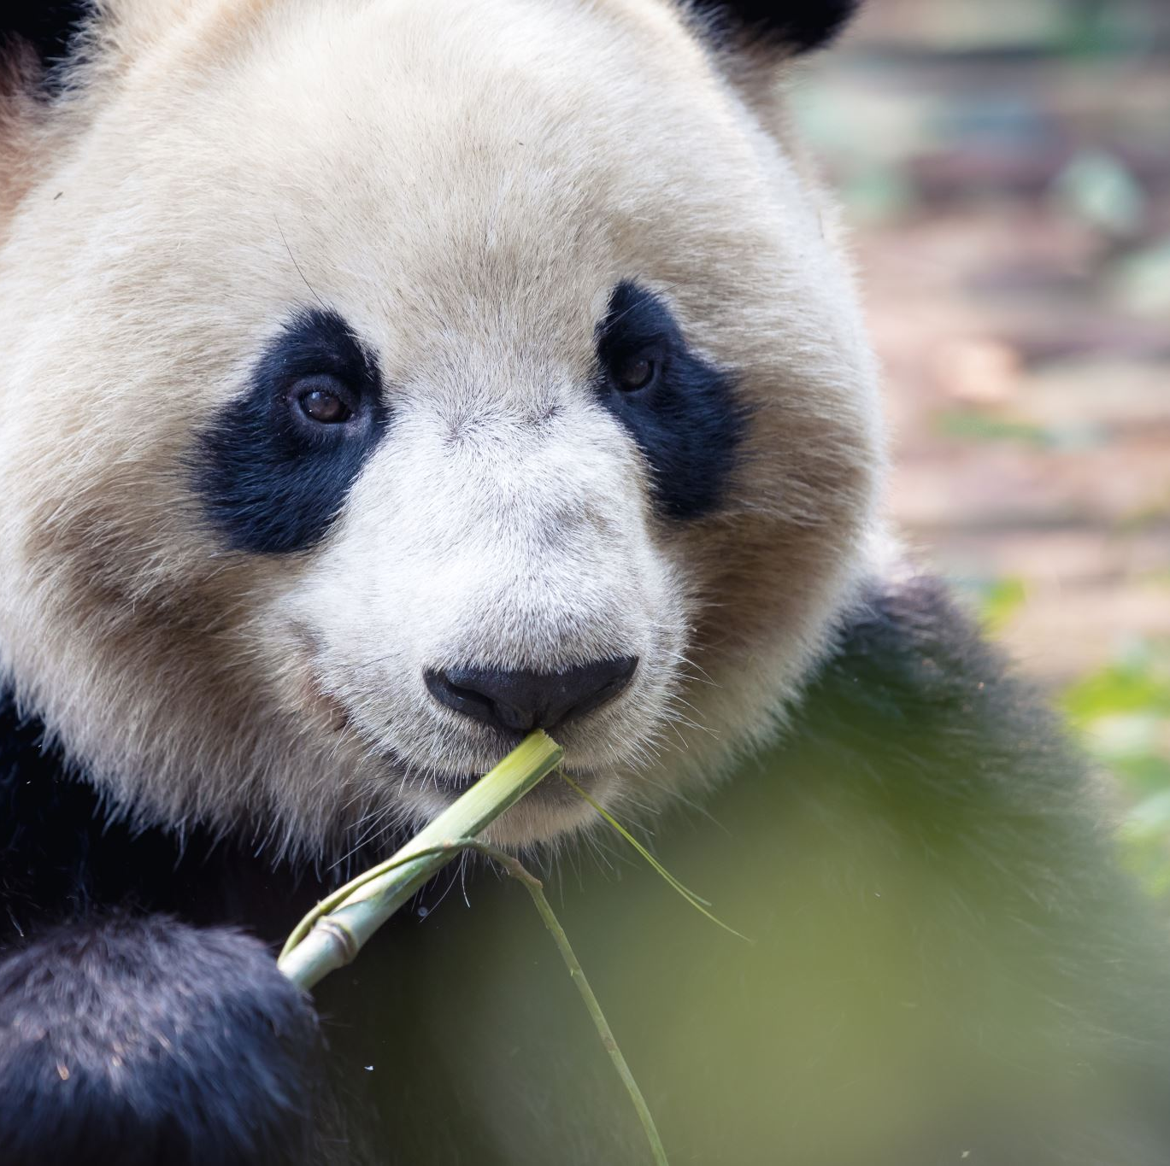
Kuzyn: panda wielka
Zamieszuje lasy bambusowe. Odżywia się pędami roślin (głównie bambusa), nie gardzi też rybami i małymi gryzoniami. Panda musi jeść bardzo dużo, nawet do 40 kg dziennie!

Slide 21
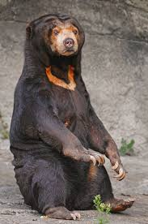
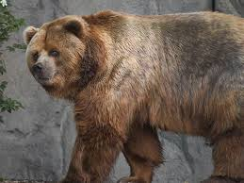
Inni kuzynowie:
Niedźwiedź kodiacki
Biruang malajski
Niedźwiedź czarny

Slide 22
Niestety… miś koala nie należy do rodziny niedźwiedzi

Slide 23
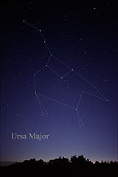
A na niebie...
Mała Niedźwiedzica
Wielka Niedźwiedzica

Slide 24
Misiowe zabawy PT

Slide 25
Wyturlaj Misia

Slide 26
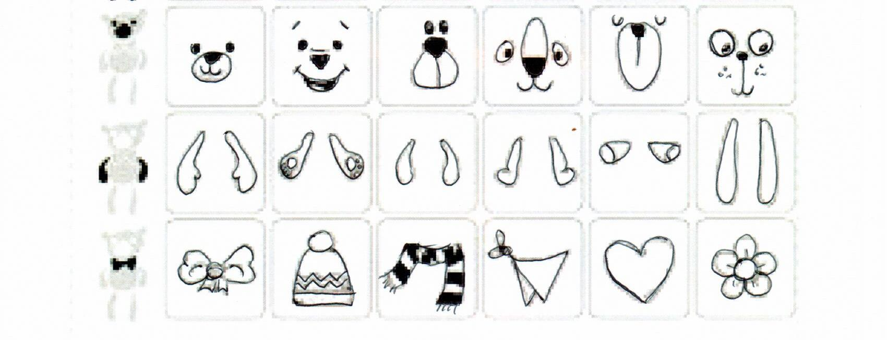
turlaj dalej..

